Slide 1
Acesso ao banco Mysql com c# 2010
Prof. Me Sérgio carlos portari júnior

Slide 2
Sistema de navegação de registros
Vamos criar um formulário com a seguinte aparência

Slide 3
Sistema de navegação de registros
Para inserir as imagens nos botões, precisamos fazer o Upload das imagens para o projeto, selecionando da seguinte forma:
Com o botão selecionado no form, procure nas propriedades a opção Image.
Clique nos três pontos (...)

Slide 4
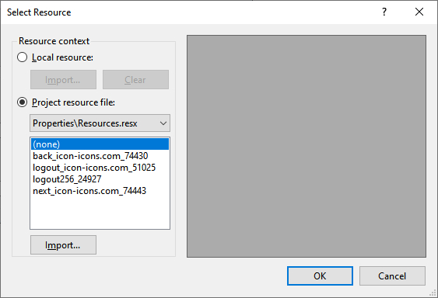
Sistema de navegação de registros
Na tela Select Resource que se abriu, clique em ImPORT...
Procure sua imagem e clique em Abrir
Em seguida, na tela Select Resource, selecione a imagem e clique em Ok.

Slide 5
Sistema de navegação de registros
Em textalign do botão, foi selecionado botton center
Note que os campos do banco de dados (representados pelas caixas de texto) foram inseridos dentro de um groupbox.

Slide 6
Sistema de navegação de registros
Vamos aos códigos (lembre de inserir a referência do mysql nas referências e declarar ela no início com
using MySql.Data.MySqlClient;
No form_load() iremos abrir o primeiro registro e mostrá-lo na tela.

Slide 7
Sistema de navegação de registros
Criamos um método para exibir os dados

Slide 8
Sistema de navegação de registros
Agora faremos o código dos botões, começando pelo primeiro

Slide 9
Sistema de navegação de registros
Botão último

Slide 10
Sistema de navegação de registros
Botão próximo

Slide 11
Sistema de navegação de registros
Dentro das funções, existem os métodos que acertam as propriedades de navegação

Slide 12
Sistema de navegação de registros

